Slide 1
Проект
«Сказка ложь, да в ней намёк…»
Выполнила:.
Пивцаева В.А.
2016-2017г

Slide 2
Цель: Совершенствование навыков творческого рассказывания у детей старшего дошкольного возраста.

Slide 3
Задачи:
Знакомить с различными видами сказочных произведений, учить узнавать персонажей сказок, высказывать свое отношение к героям сказки. Закрепить умения использовать средств выразительности (позы, жесты, мимику, интонацию, движения) и разные виды театров (пальчиковый, кукольный, театр картинок и т.д.), совершенствовать навыки самостоятельного выбора сказки для постановки драматизации, готовки атрибутов и декораций для будущего спектакля, распределение между собой обязанностей и ролей.
Развивать творческую самостоятельность и эстетический вкус детей в организации театральных игр, в создании передачи образов. Развитие ценности совместного творчества детей и их родителей.
Воспитывать партнерские отношения между детьми , коммуникативные качества, создавать радостный эмоциональный настрой, поощрять творческую инициативу.

Slide 4
Предметно - развивающая среда:
Наборы предметных картинок
Наборы сюжетных картинок
Серия сюжетных картин для составления сказок
Наглядные схемы для упражнений в моделировании сюжета
Сюжетные и предметные изображения для работы на фланелеграфе
Рисунки детей (на сказочную тему для последующего составления сказки)
Атрибуты для игр-драматизаций
Разные виды театров

Slide 6
Этапы реализации проекта
1.Подготовительный
Цель: Создание организационных условий, обеспечивающих реализацию педагогической системы работы по проблеме.
Анализ методической литературы по проблеме.
Выявление уровня знаний детей по развитию речи.
Составление перспективных планов по работе с детьми и родителями.
Беседа с родителями «Знакомство с проектом», с целью просвещения по теме
Подбор детской литературы по проекту.
Создание картотек загадок, пословиц и поговорок.
Решение проблемы: «Чему нас учат сказки?»
Изготовление атрибутов для театрализованных сказок.

Slide 7
2.Основной:
Цель: оптимизация процесса обучения дошкольников творческому рассказыванию.
Осуществление работы по обучению детей творческому рассказыванию в основных видах деятельности.
Развитие навыков общения в совместной деятельности с детьми и родителями.

Slide 8
3.Итоговый:
Цель: Подведение итогов реализации проектной деятельности.
Соотнесение результатов с поставленными целями.
Обобщение опыта.
Презентация проекта.
Итоговое мероприятие : сказка «Теремок на новый лад».

Slide 13
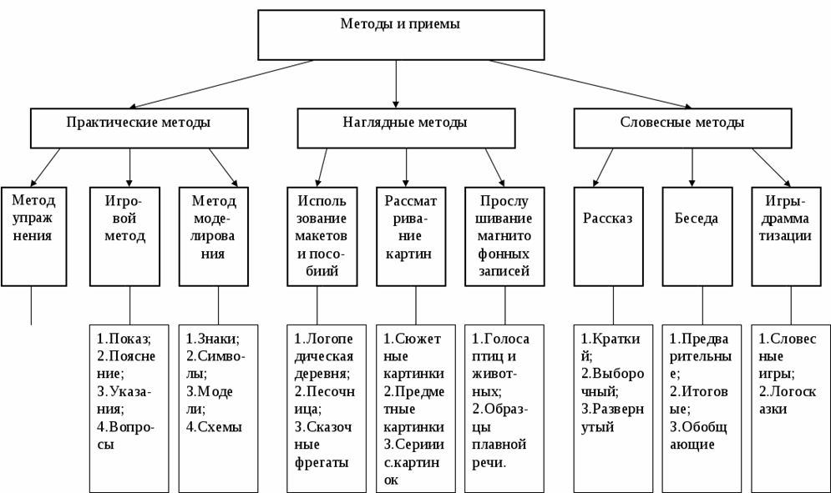

Slide 14
ПРИЕМЫ РАБОТЫ СО СКАЗКОЙ
прием описания персонажа
прием составления плана сказки
прием последовательности вопросов (кто, с кем, куда, против кого, с помощью чего, что сделали, чем закончилось)
прием объединения объектов с другими явлениями (волк и телепатия, игрушка и невесомость)
прием объединения объекта с другим объектом (русалка и крокодил Гена)
прием «Коллаж из сказки» (объединение нескольких сказок в одну, чтобы додумать, что теперь будет)
прием сочинительства «Салат из сказок» (соединение в одной сказке персонажей из разных сказок: Айболит, золотая рыбка)
прием универсализации (выполнение много функций: лекарство от всего, машина времени, одежда на все случаи жизни)
прием специализации (выполнение одной функции: магазин для плакс)
прием динамики (превращение неподвижных объектов в подвижные: гном пришел, а дом ушел; превращение подвижных объектов в неподвижные: земля перестала вращаться)
прием вынесения и внесения свойств объектов ( смерть Кощея в яйце, съел рыбу, стал понимать язык животных, выпил водицы-стал козленочком)
прием изменения количества и масштаба (чего-то становится очень много, либо очень мало: Колобков было много. Что дальше? Как их утихомирить?)

Slide 15
прием наглядного моделирования
прием составления сказочного словаря
прием «3 конца» (что после окончания сказки)
прием объединения двух сюжетных линий (ск. «Колобок», ск. « Бычок-смоляной бочок»: колобка дед сделал из дерева, а бычка испекли из теста. Что могло произойти с персонажами , если бы они встретились друг с другом?)
прием помощи героям на основе аналогий (помочь как волк Ивану Царевичу)
прием составления сказок из рассказа (изменить начало, включить диалог, волшебные превращения героев)
прием моделирования сказок:
*Составление сказки по предметно-схематической модели (черный домик-избушка Бабы Яги)
*Составление сказки с несколькими карточками, со схематичным изображением героев (люди, животные, персонажи, явления, волшебные предметы)
*Придумывание самостоятельной схемы и рассказывание с опорой на модель
прием «Волшебная дорожка» (По горизонтали выбираются положительные герои знакомых сказок: Красная Шапочка, Золушка, Дюймовочка. По вертикали — преобразованные в сказочные герои отдельные отрицательные черты характера: Ленивица, Злюка, Жадинка и др. Сюжет строится на основе путешествия и встреч героев друг с другом. Варианты окончания сказок выбирается детьми.)
прием «Системный оператор» (сюжет может строится на основе описания изменения объекта во времени)
прием «Волшебный треугольник» .( Основой сюжета является не столько действие, сколько разрешение конфликта главных героев с помощью какого-либо "поля" (волшебного слова, предмета, персонажа ,т.е. конфликтный тип сказки).
прием типового фантазирования ( Волшебник Большого (Маленького) Размера, Волшебник Изменения Формы, Волшебник Дроби-Объединяй, Машина

Slide 16
Виды сказок
Сказки о животных
Сказки с заменой героев , но с сохранение сюжета
Сказка с изменением сюжета , но с сохранением героев
Сказка по готовой теме
Сказка по плану воспитателя
Сказка по теме воспитателя без плана
Сказка по картинке
Сказка по серии сюжетов
Сказка по плану в виде вопросов
Придумай начало и продолжение сказок
Сказка план схеме
Сказки «Огородные»
Сказка «Шиворот – на выворот»
Сказки с новым концом
Коллаж из сказок
Сказка про самого себя

Slide 17
Знакомые герои в новых обстоятельствах
Сказка из загадок
Сказка из пословиц, считалок
Сказка из стихов
Экологическая сказка
Музыкальная сказка
Цветная сказка
Фантастические предположение
Волшебные кляксы
Невидимая сказка
Сказка «Добрым молодцам урок»
Математические сказки
Сказка наоборот
Сказка по кругу
Буквенные сказки
Сказки с алгоритмом
Сказки друг другу
Сказки по мотивам известных произведений
Сказка о любимых игрушках
Сказка от дразнилки
Сказка о бытовых предметах

Slide 18
Реализация проекта

Slide 19
Беседа «Ах, уж эти сказки.»

Slide 20
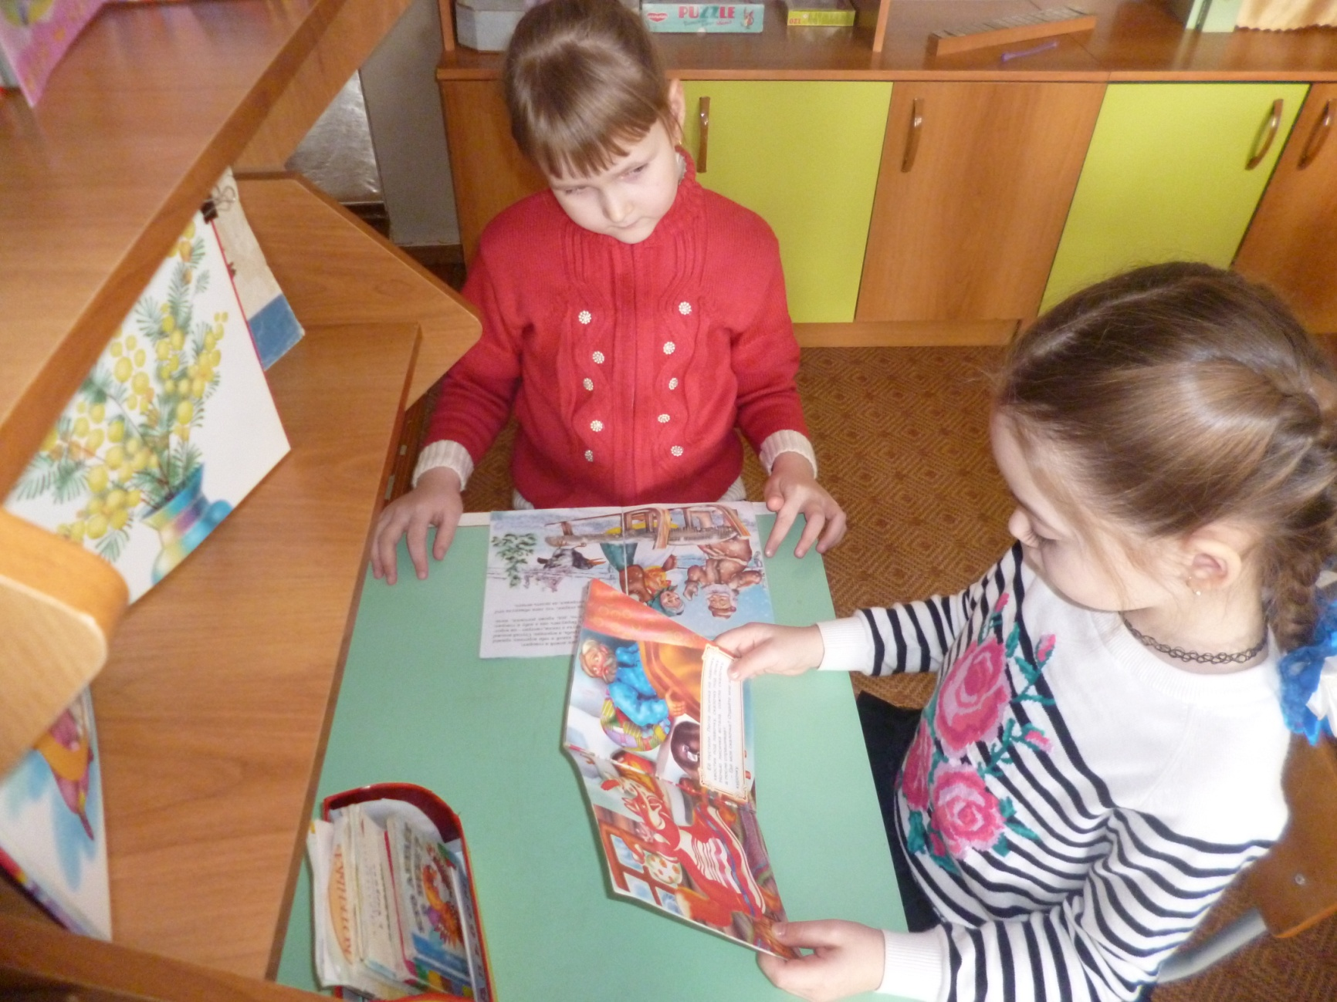

Slide 21
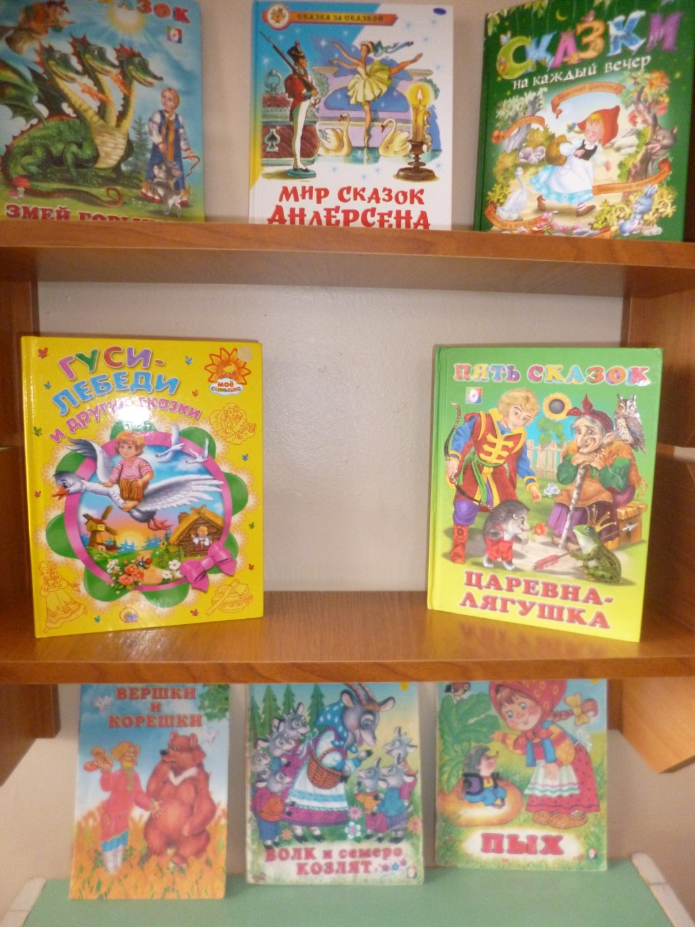

Slide 22
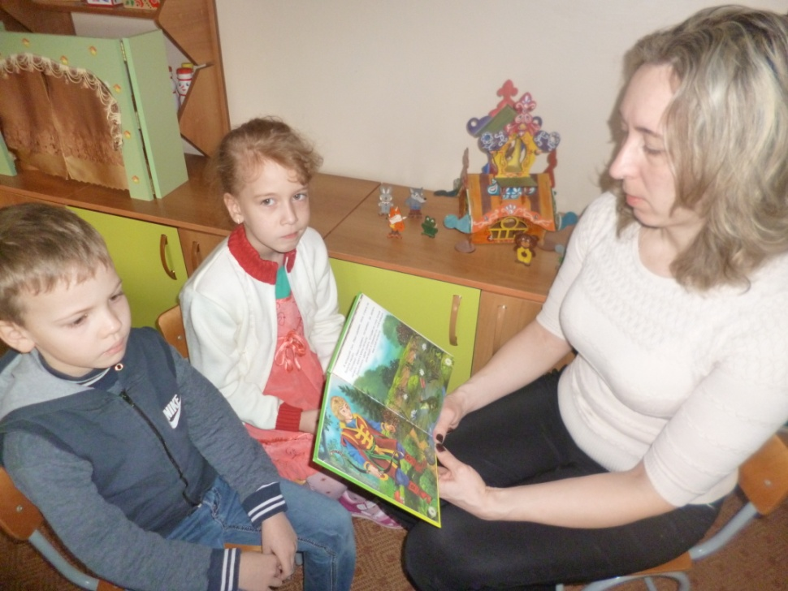
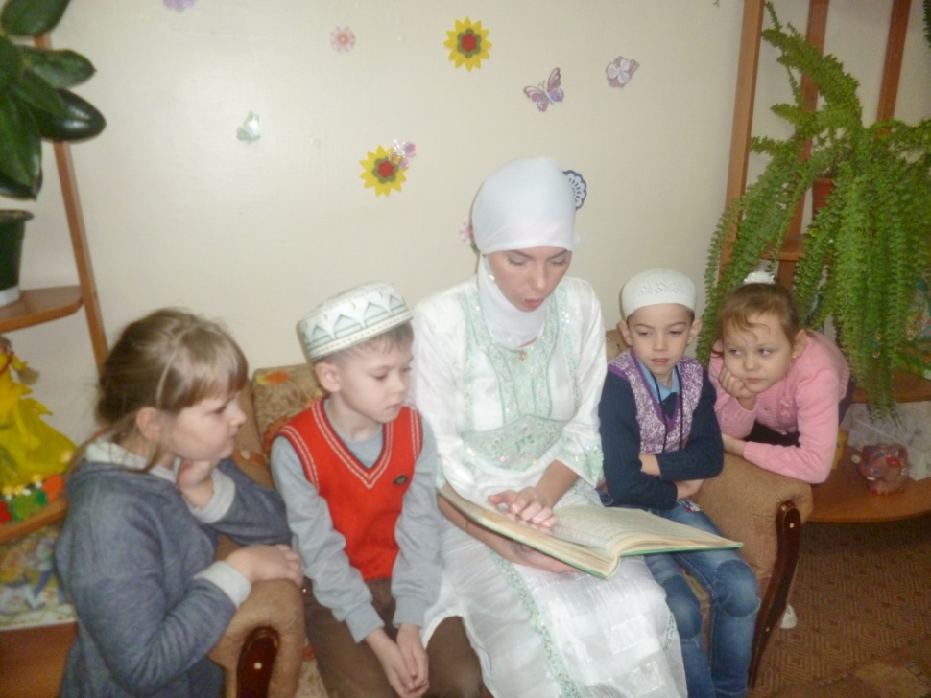
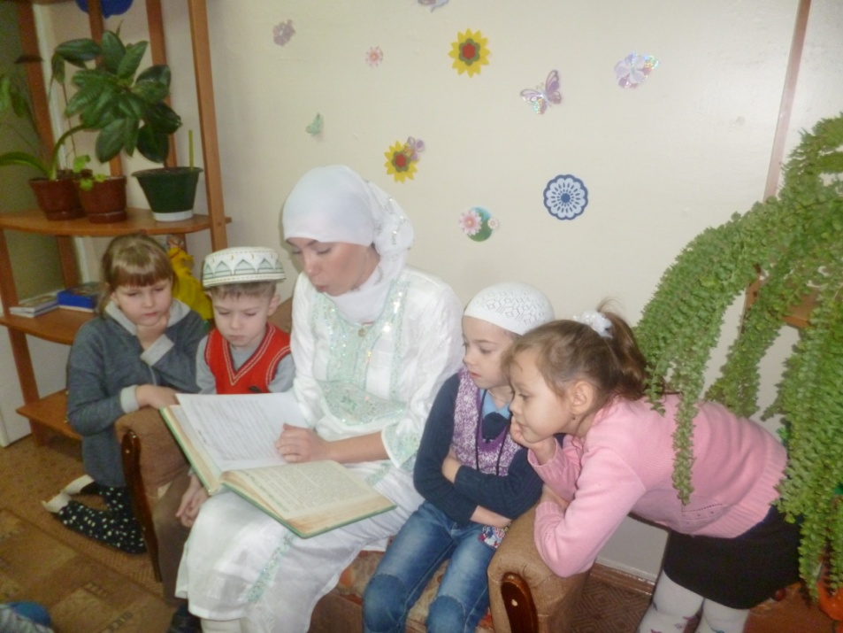
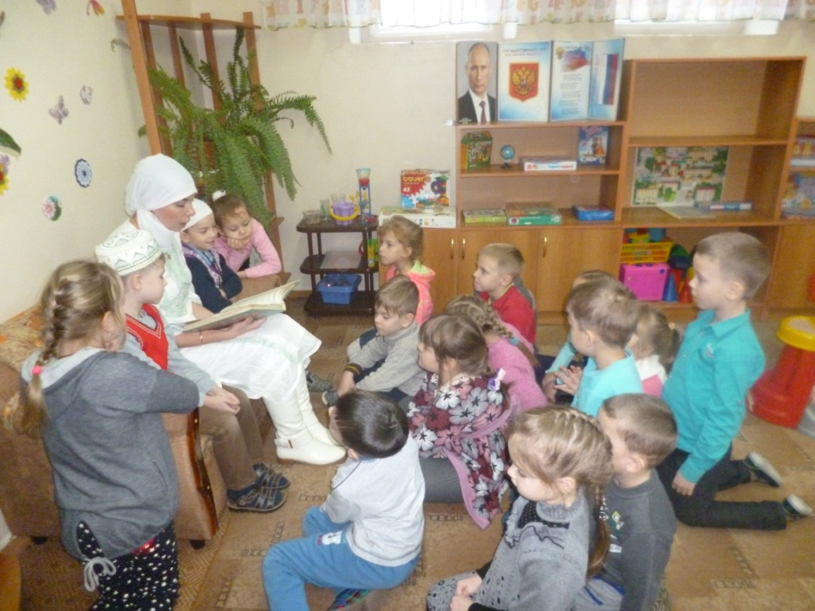

Slide 23
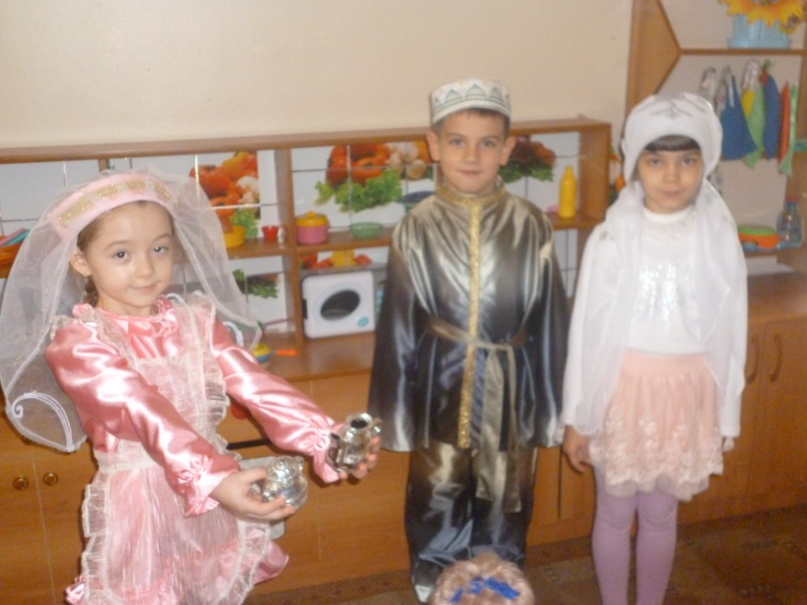
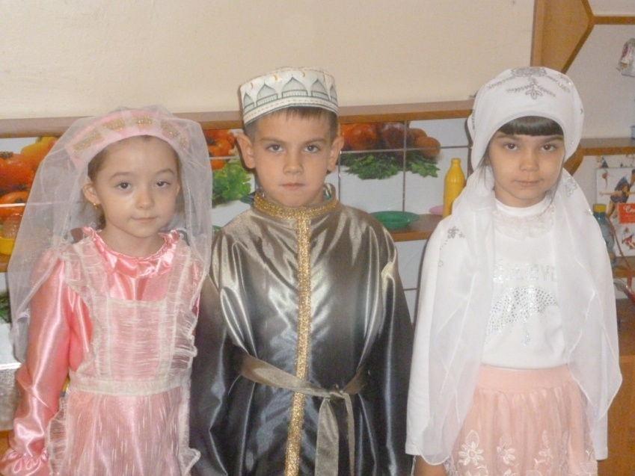
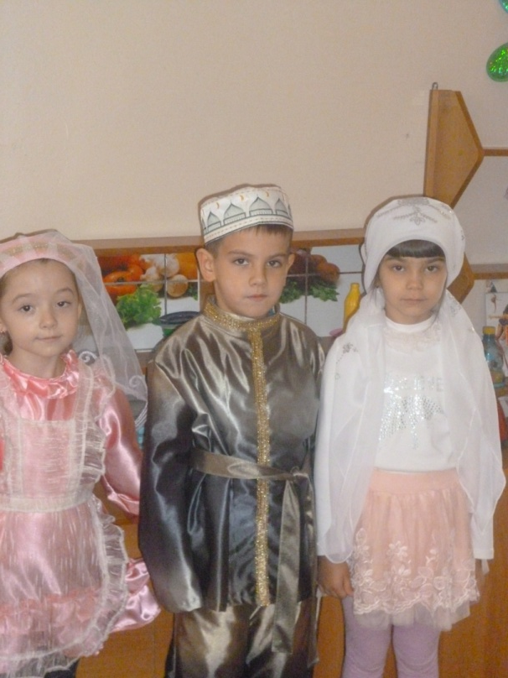

Slide 24
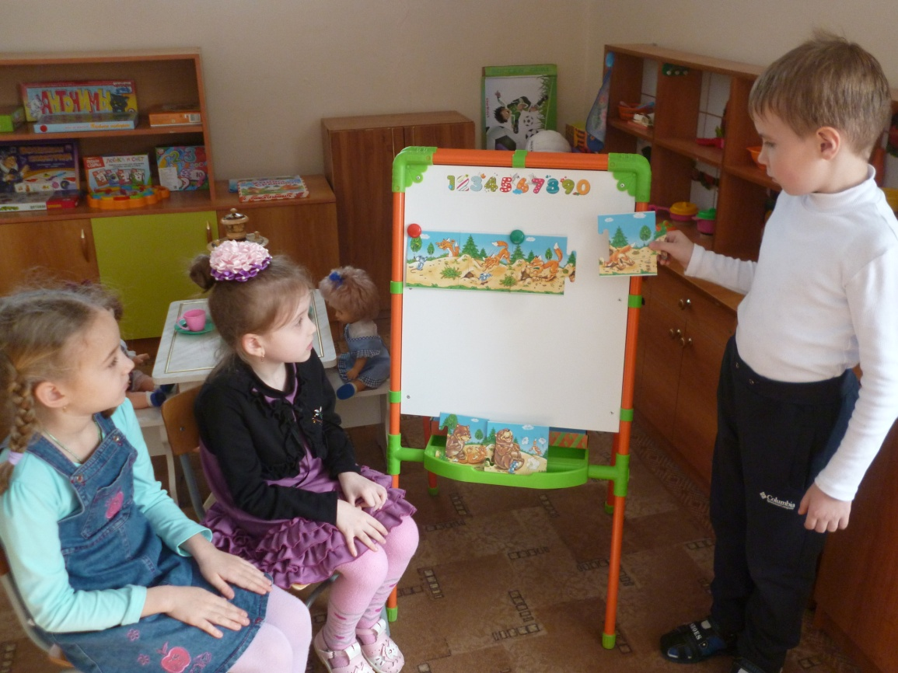
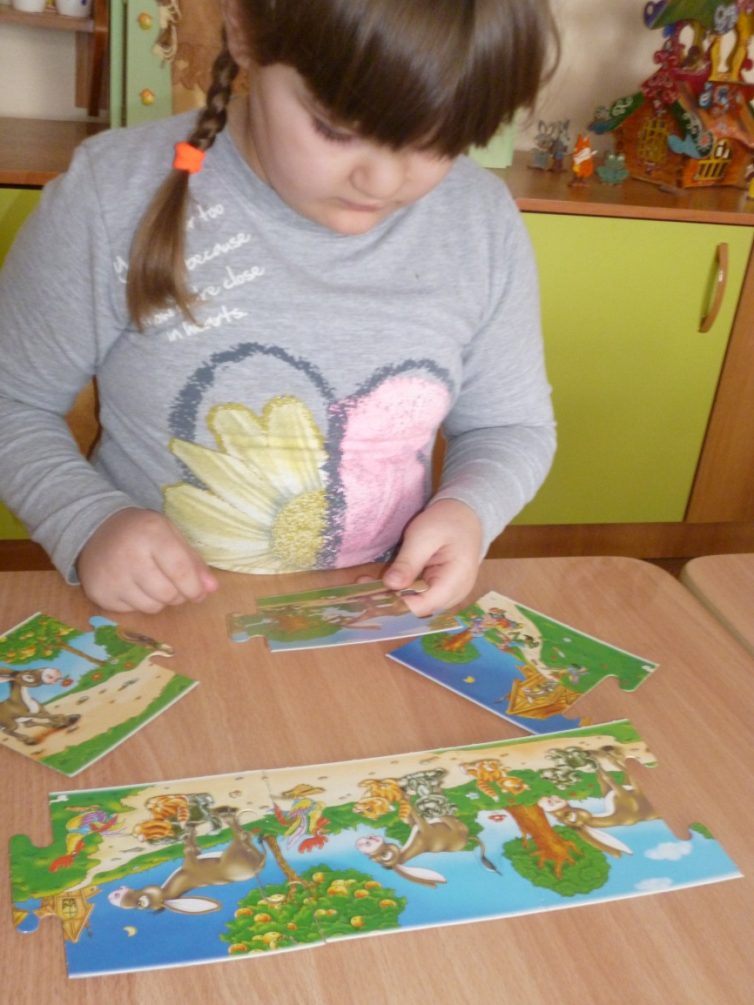

Slide 25
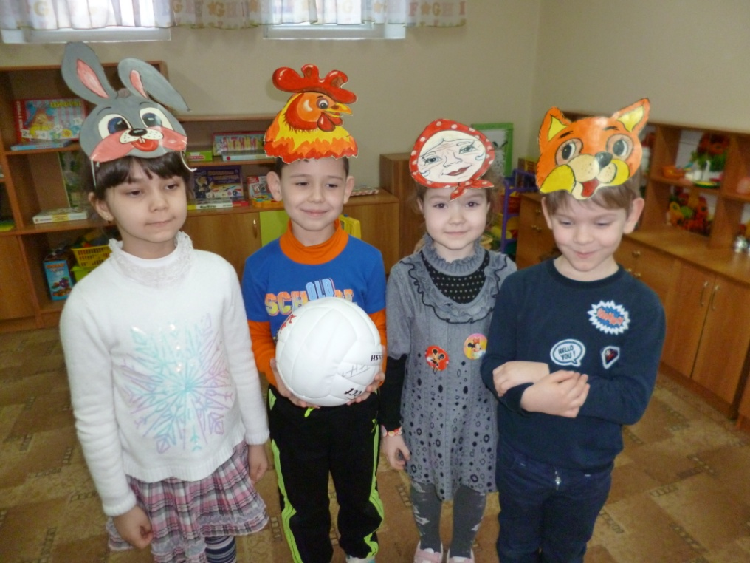
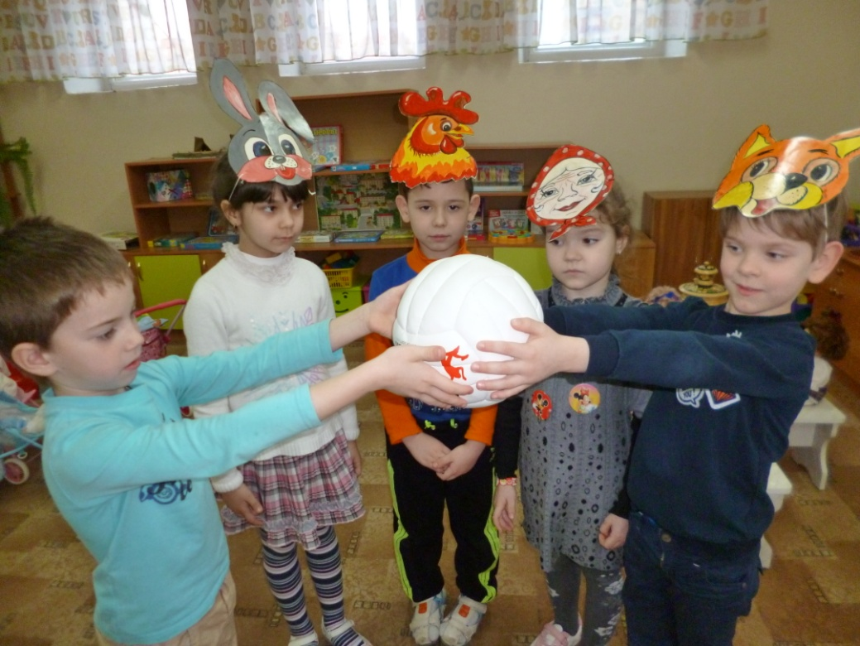

Slide 26
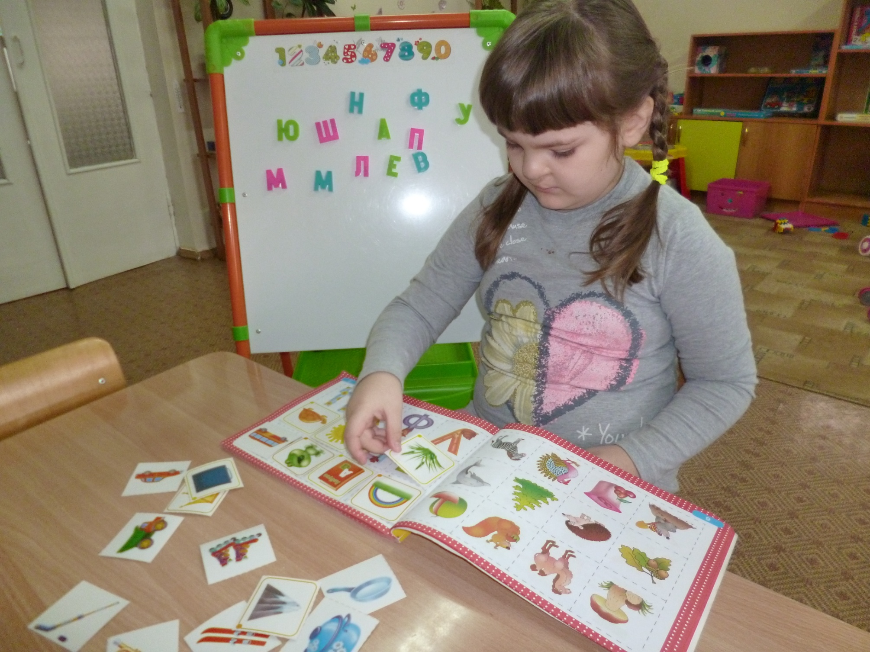

Slide 27
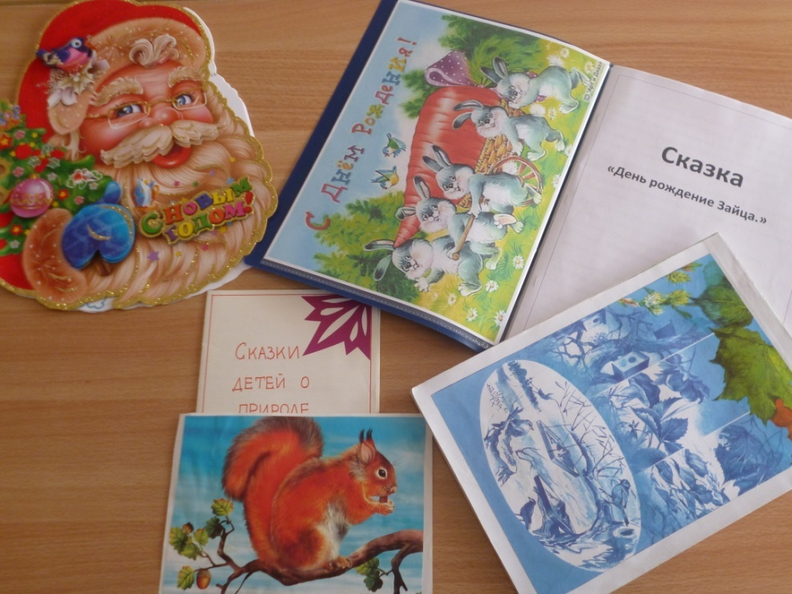
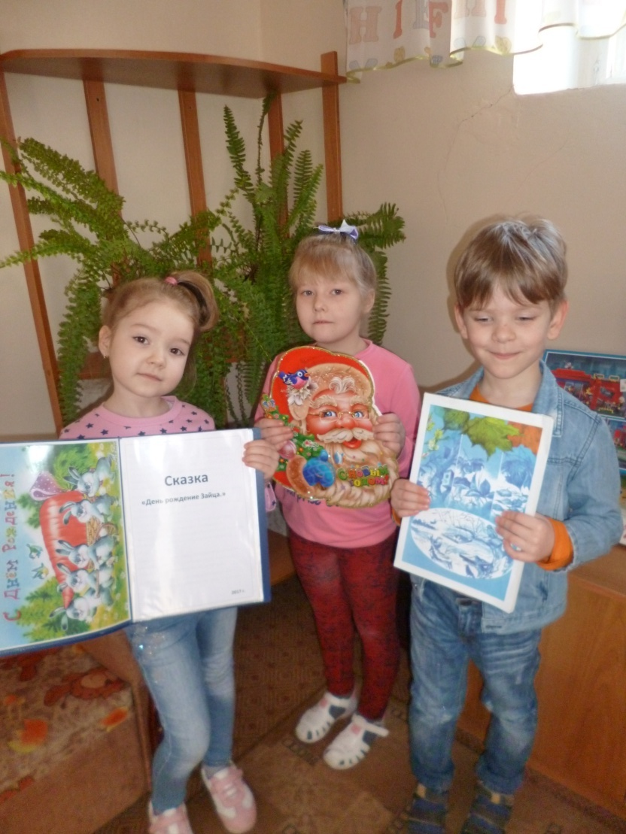
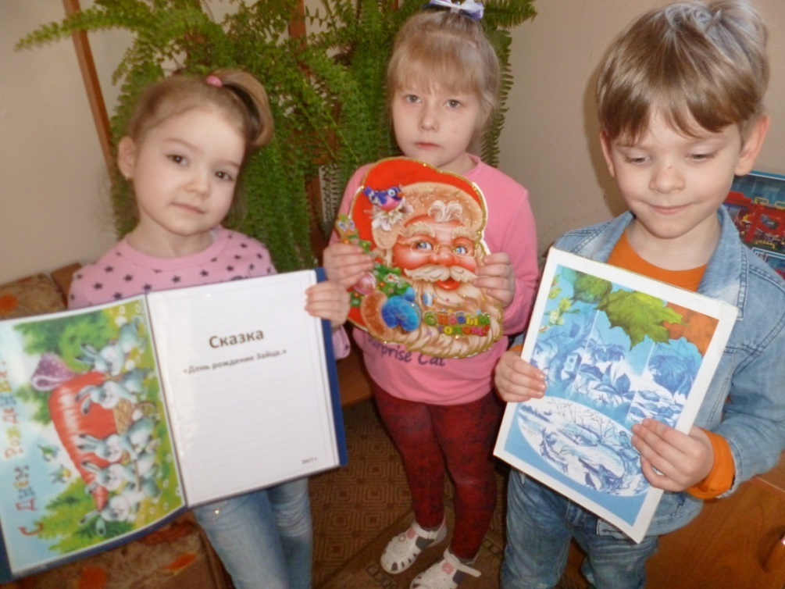

Slide 28
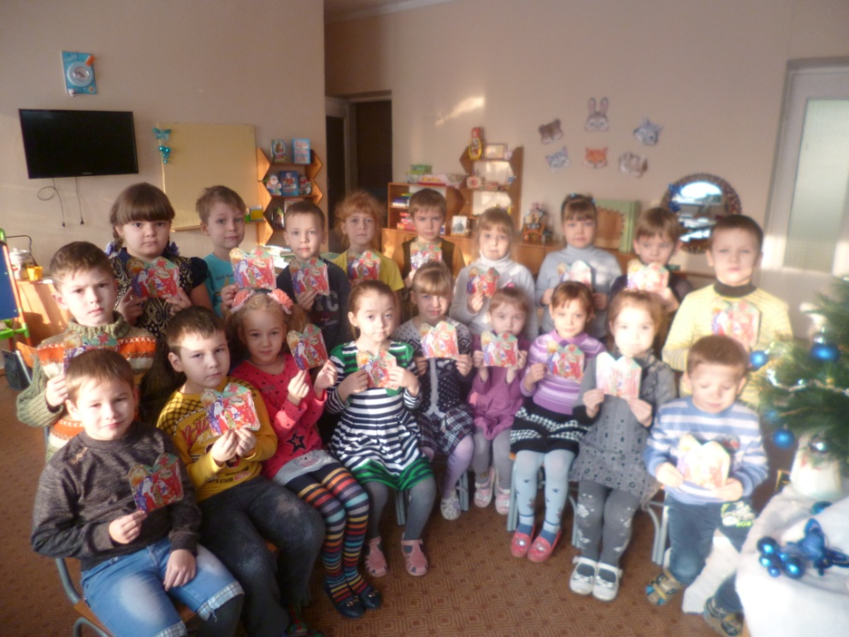
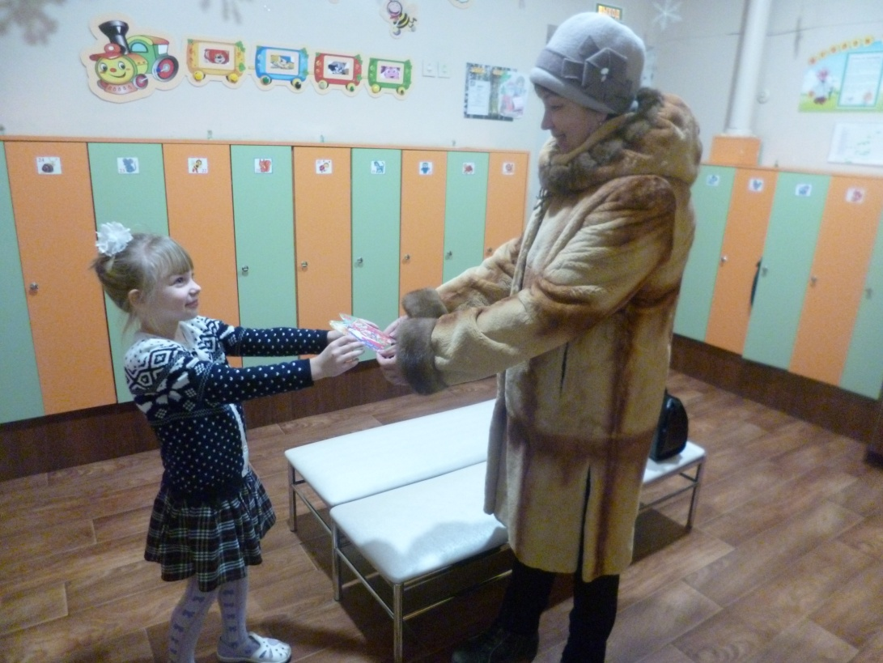

Slide 29
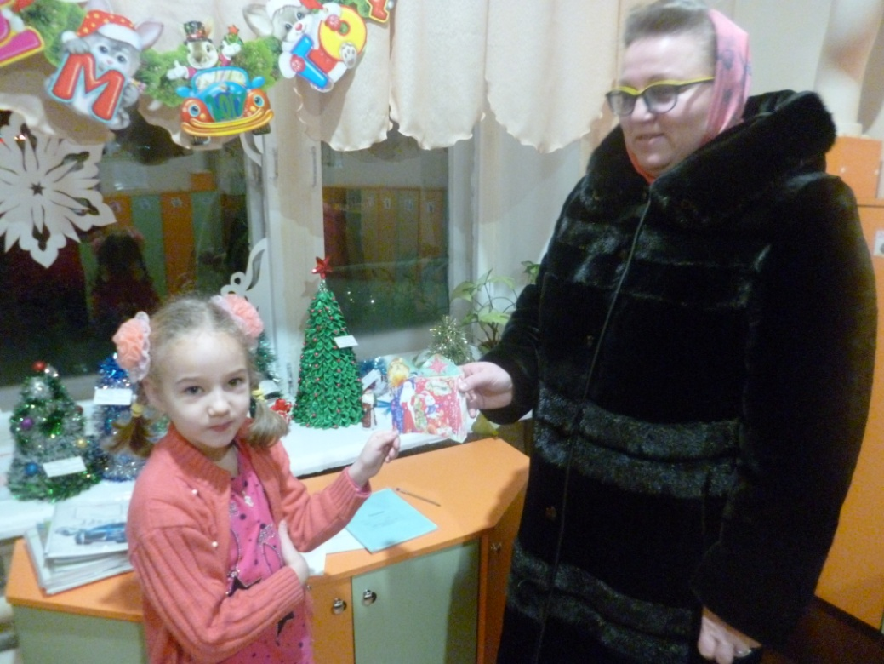
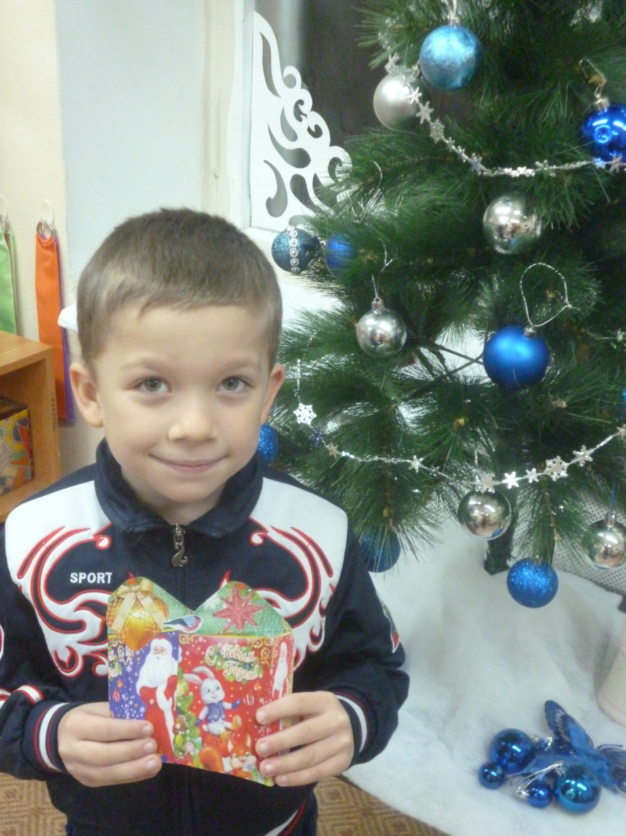

Slide 30
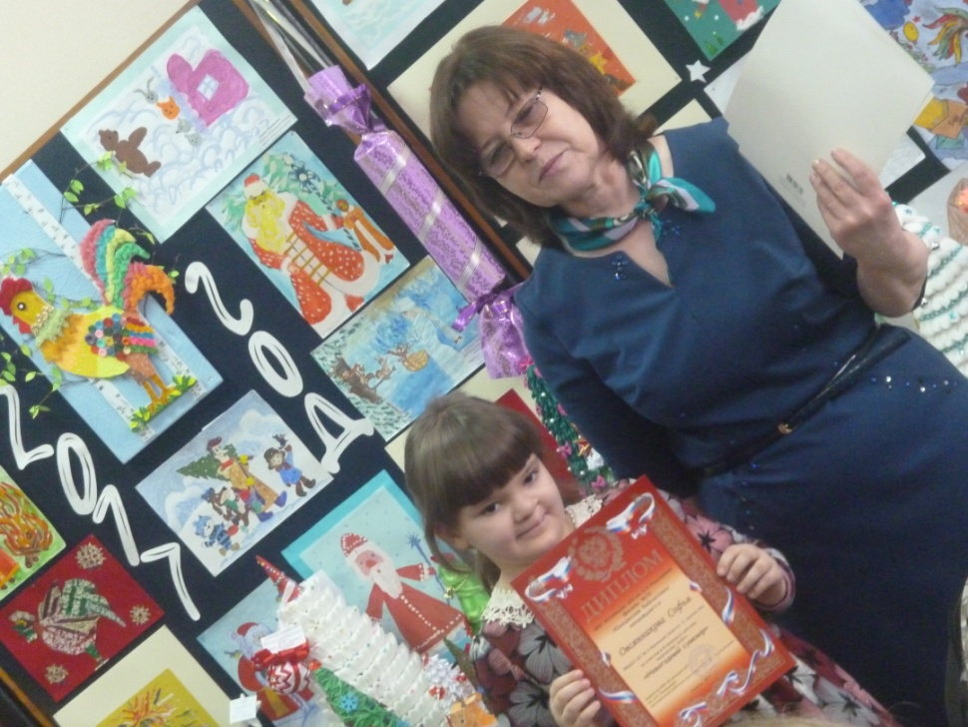
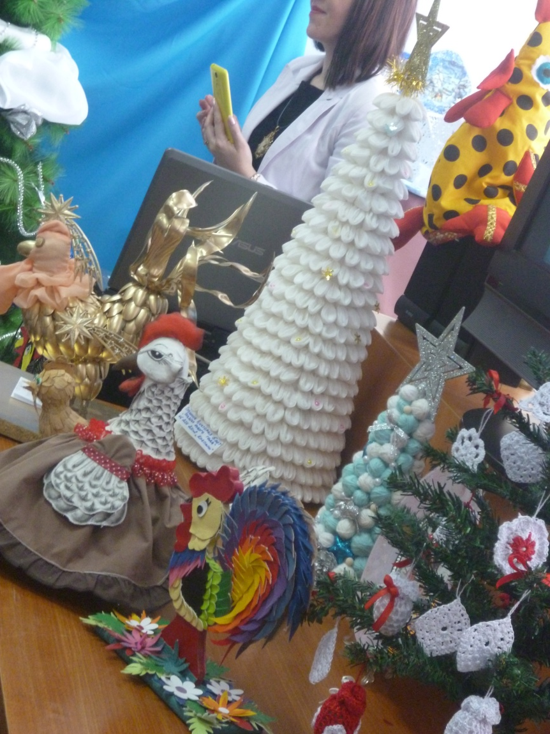
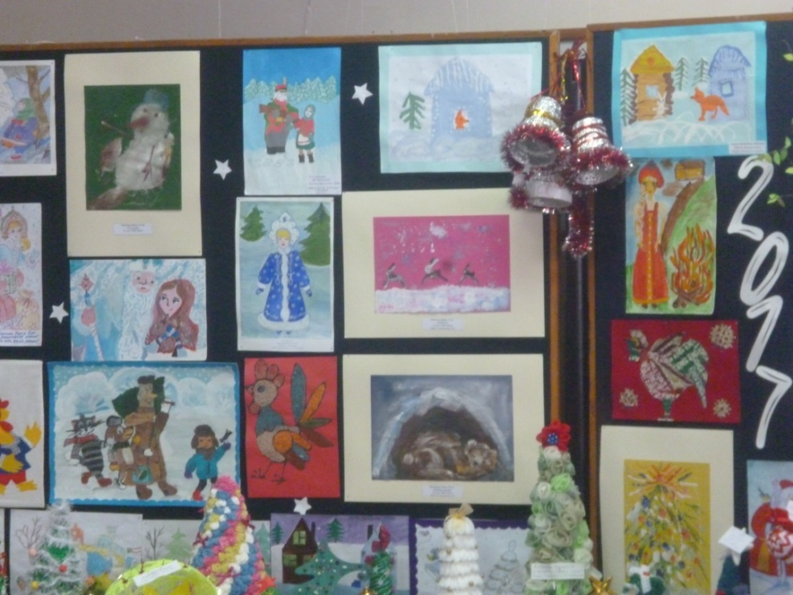

Slide 31
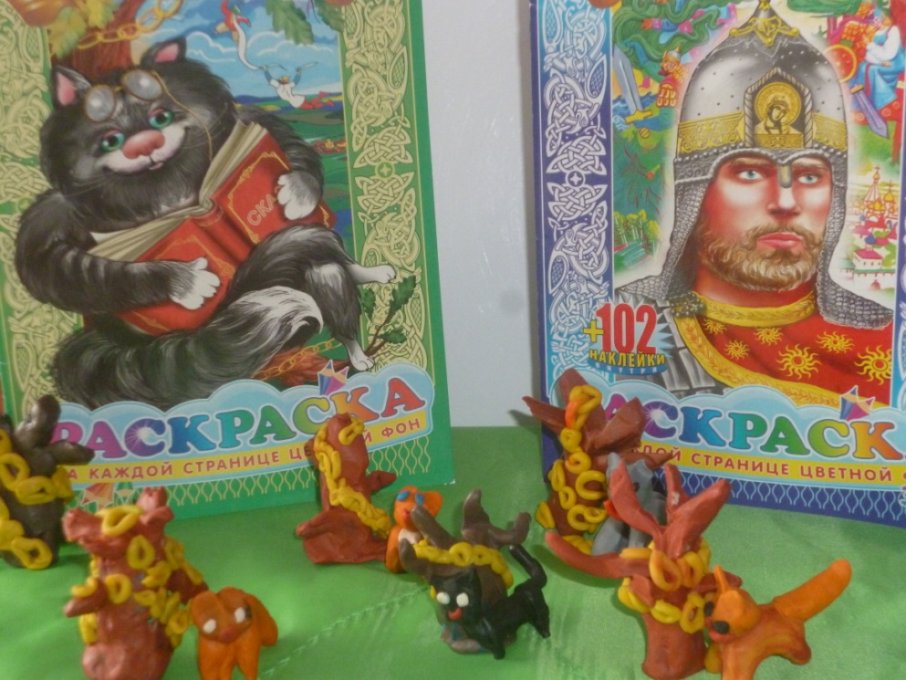
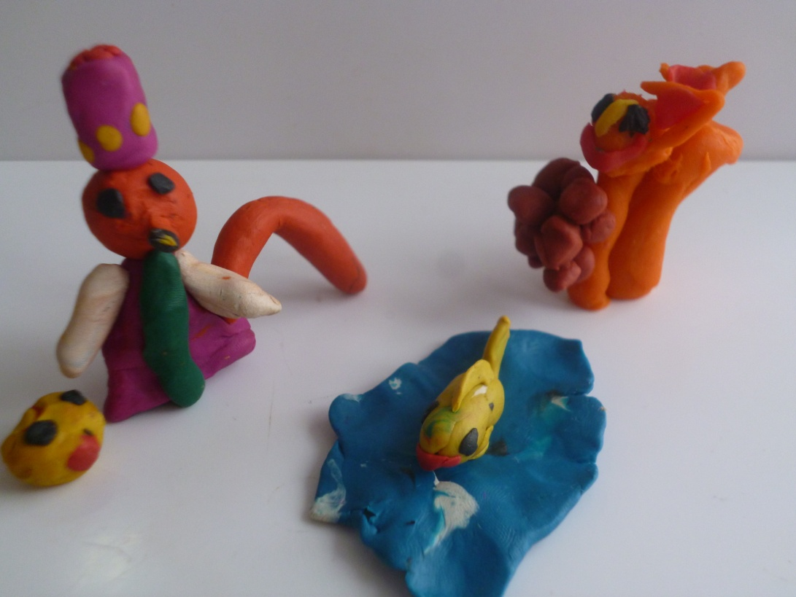

Slide 32
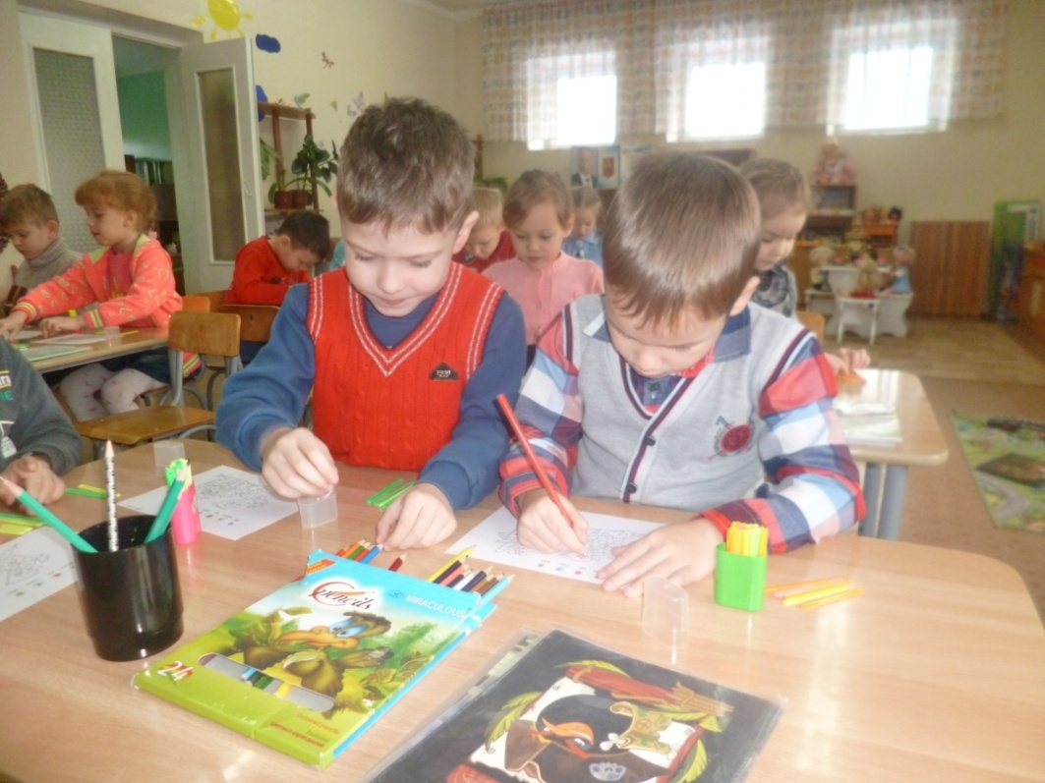
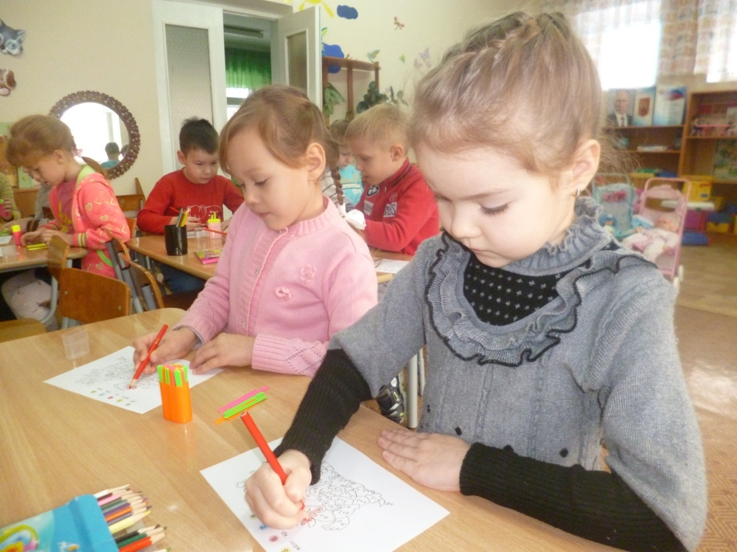

Slide 33
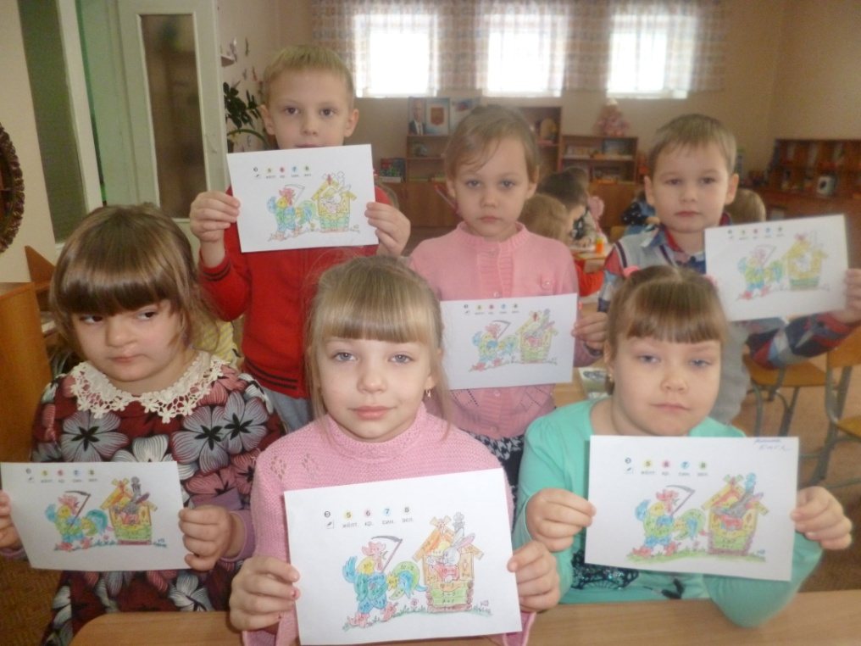
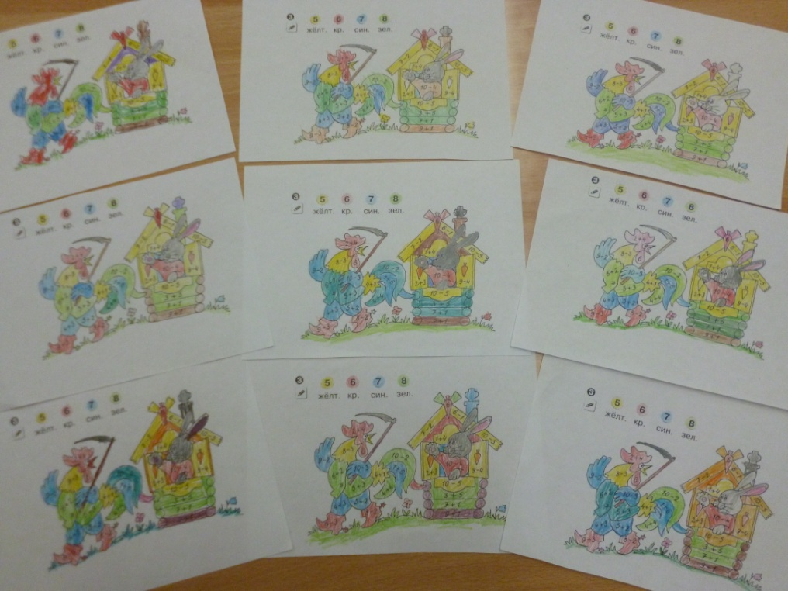
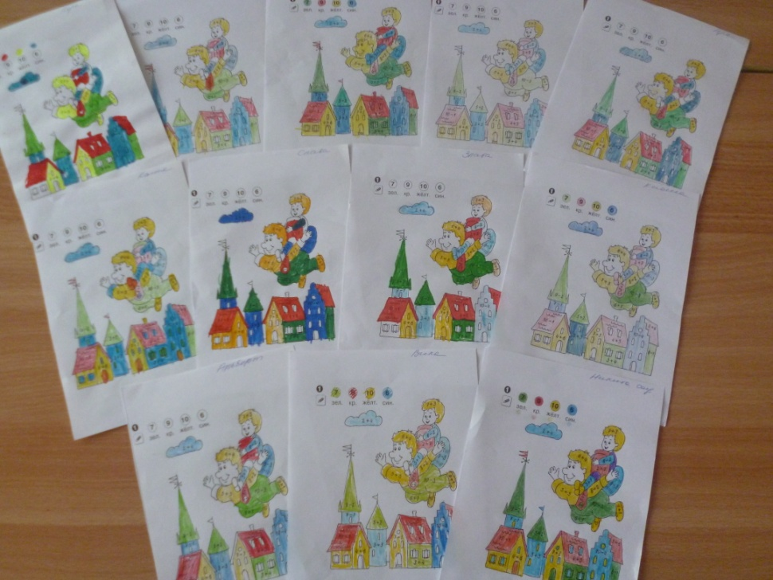

Slide 34
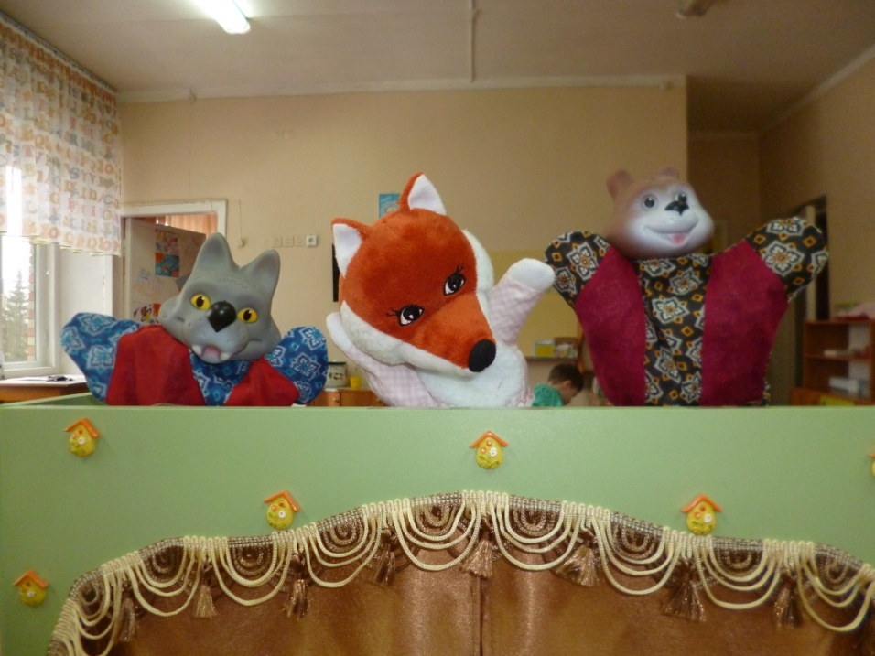
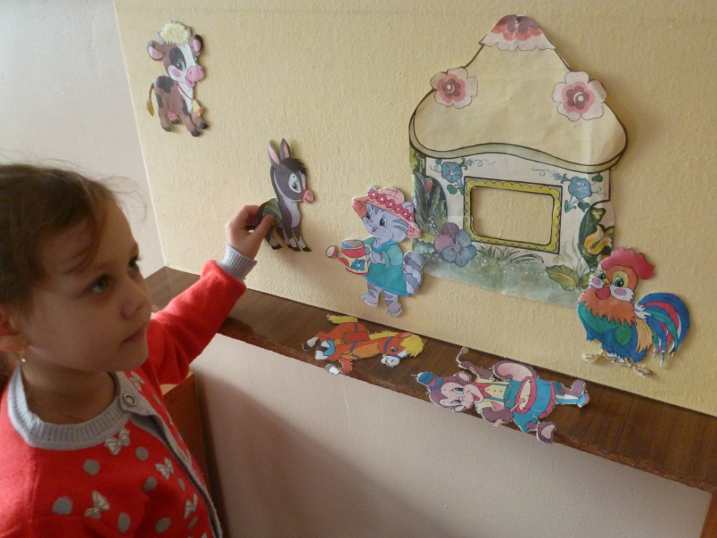
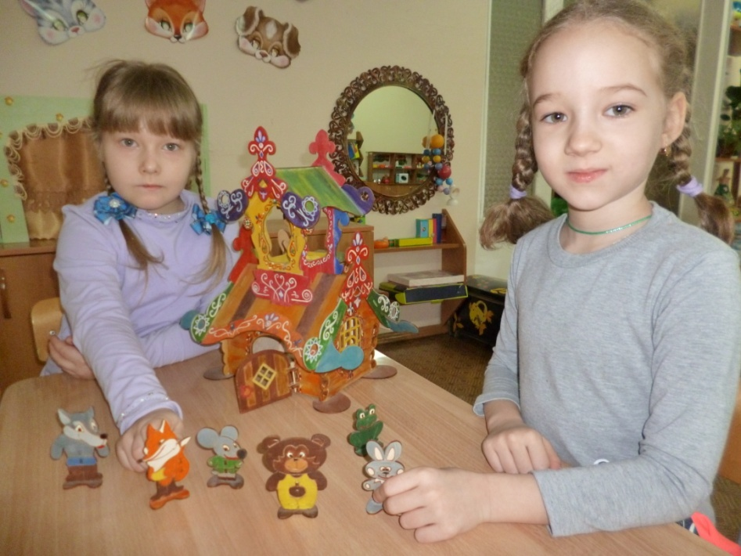

Slide 35
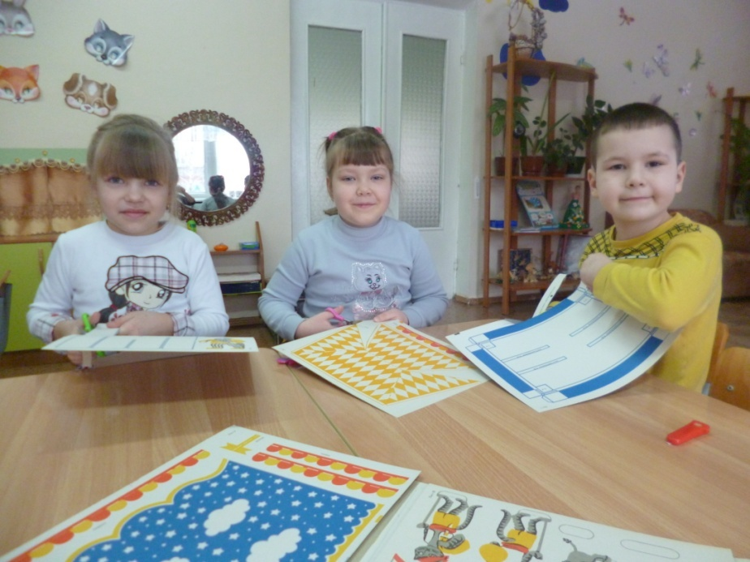
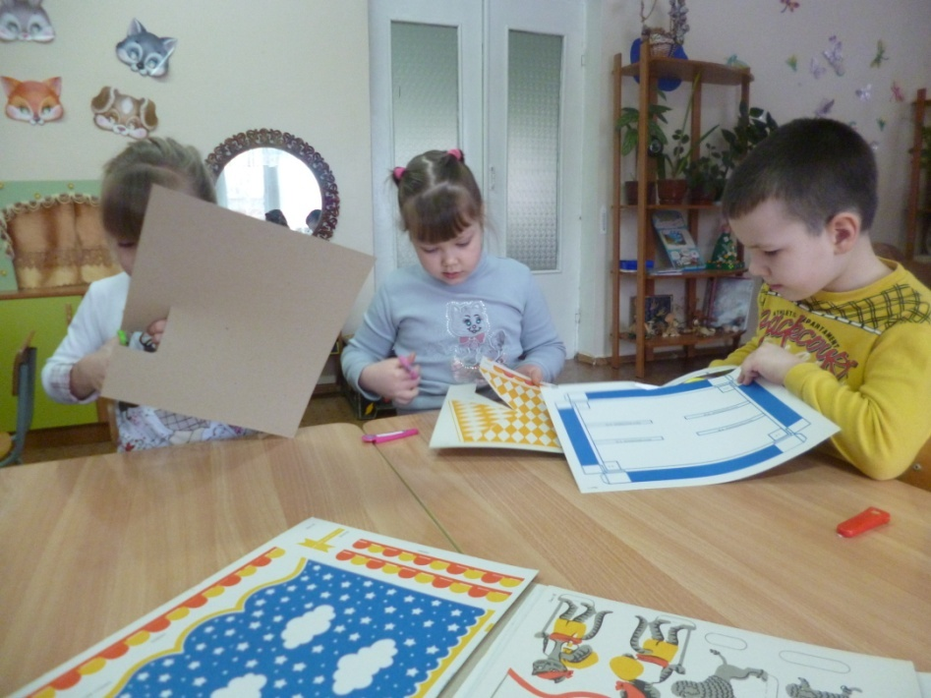
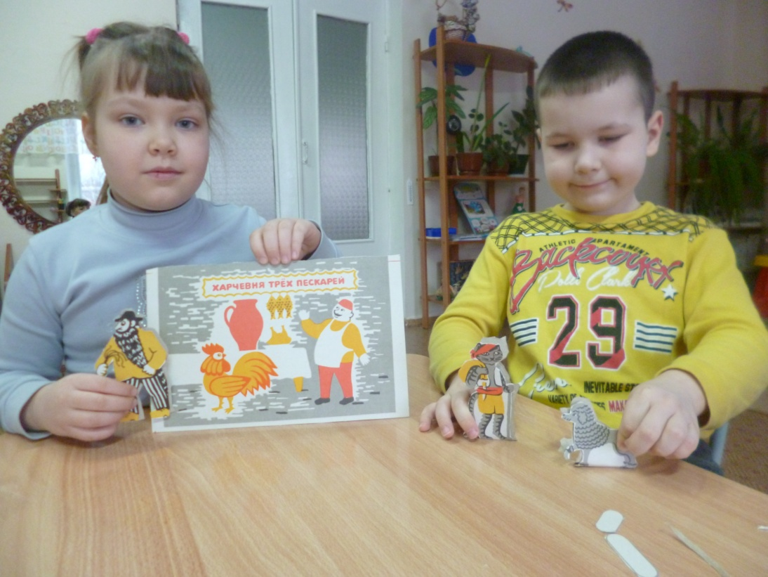

Slide 36
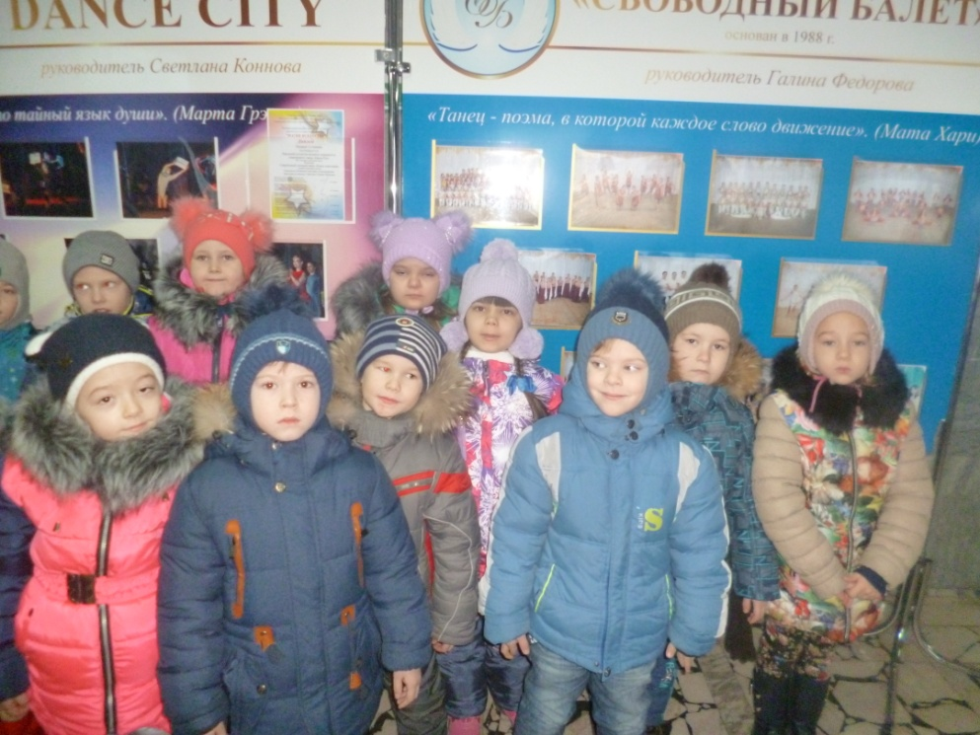
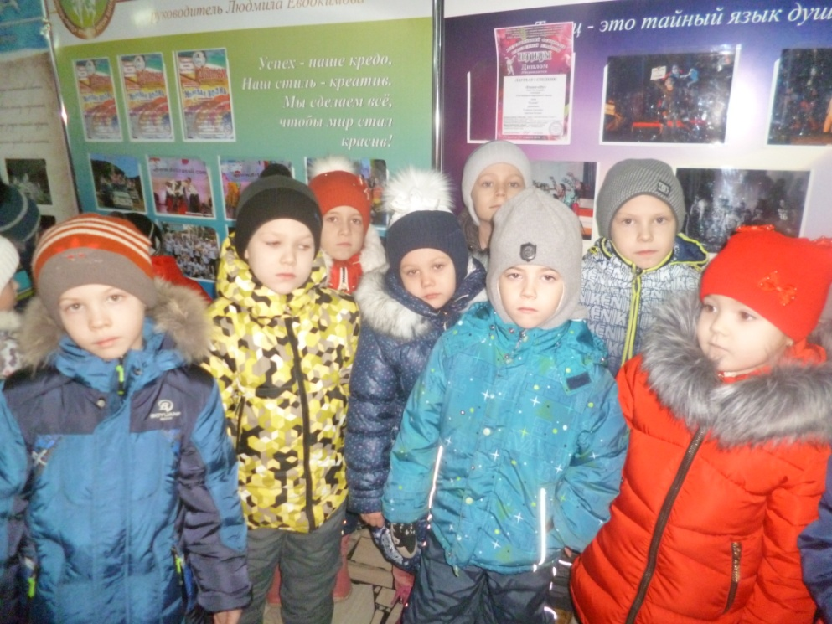
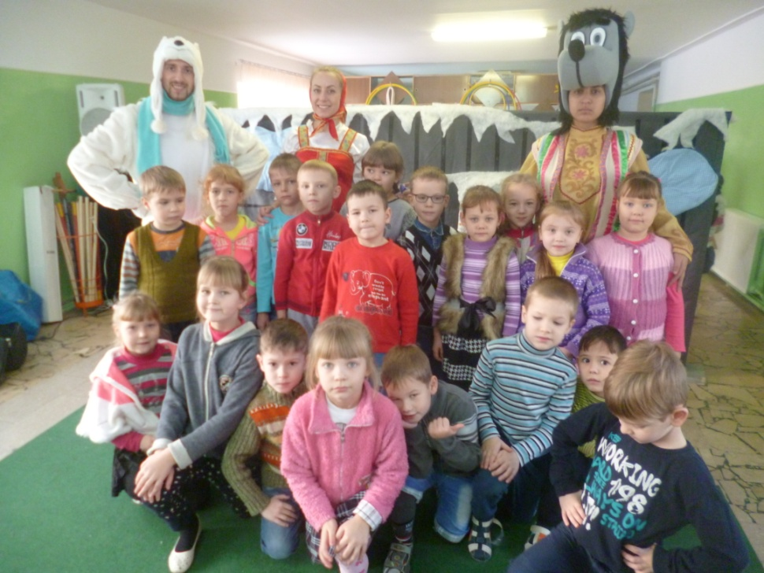

Slide 37
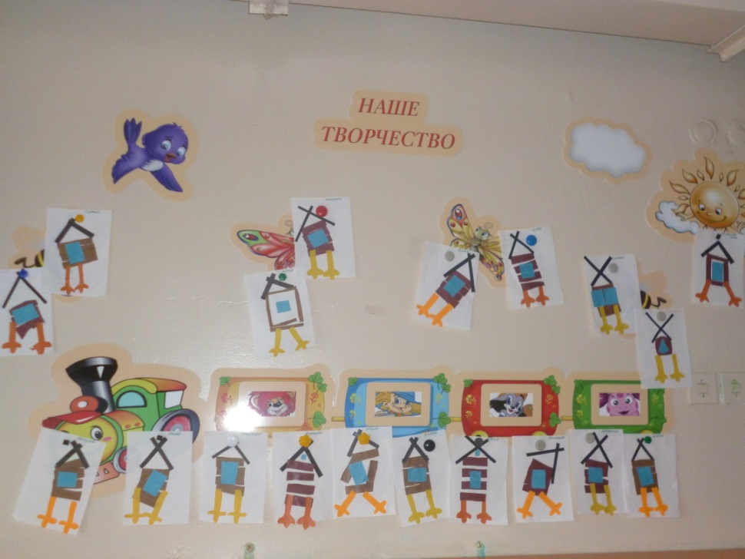
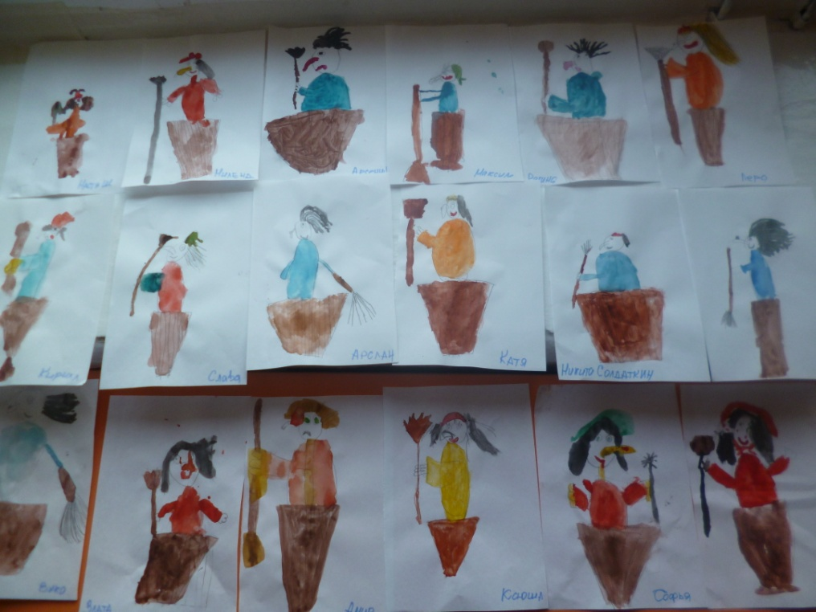

Slide 38
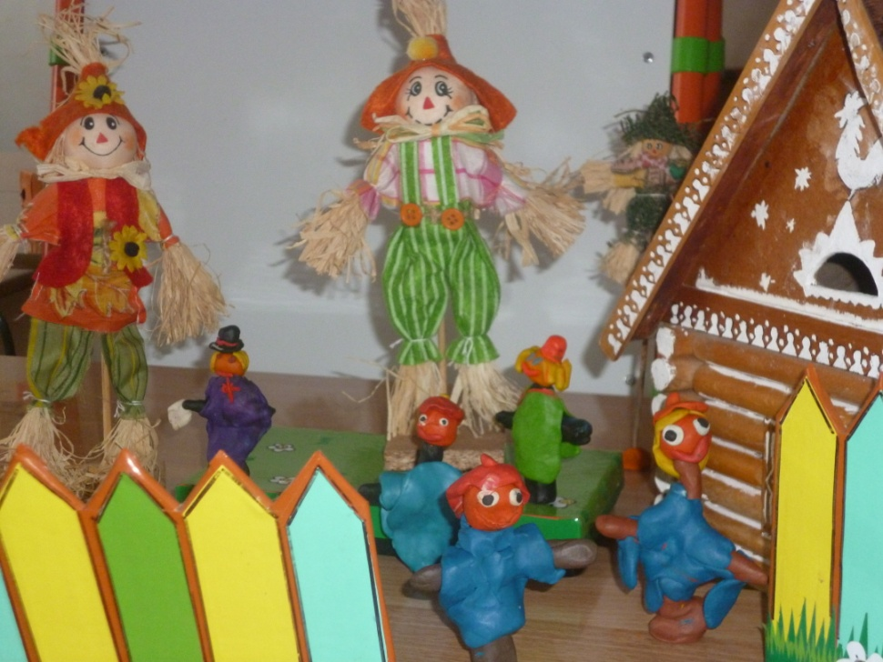
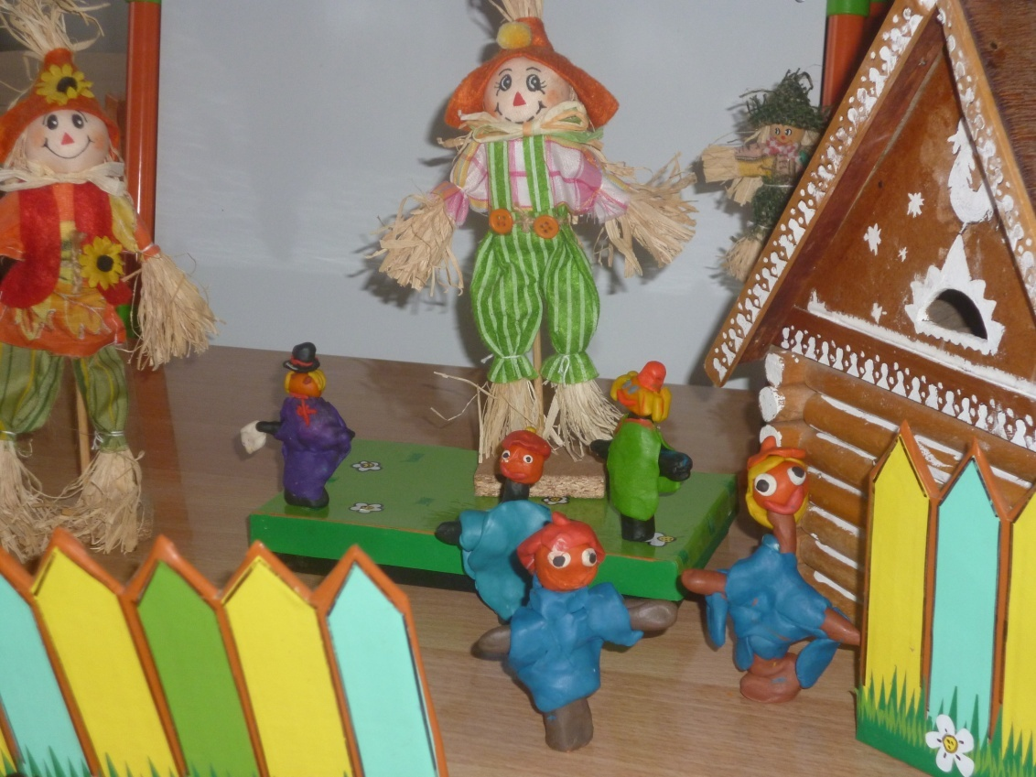

Slide 39
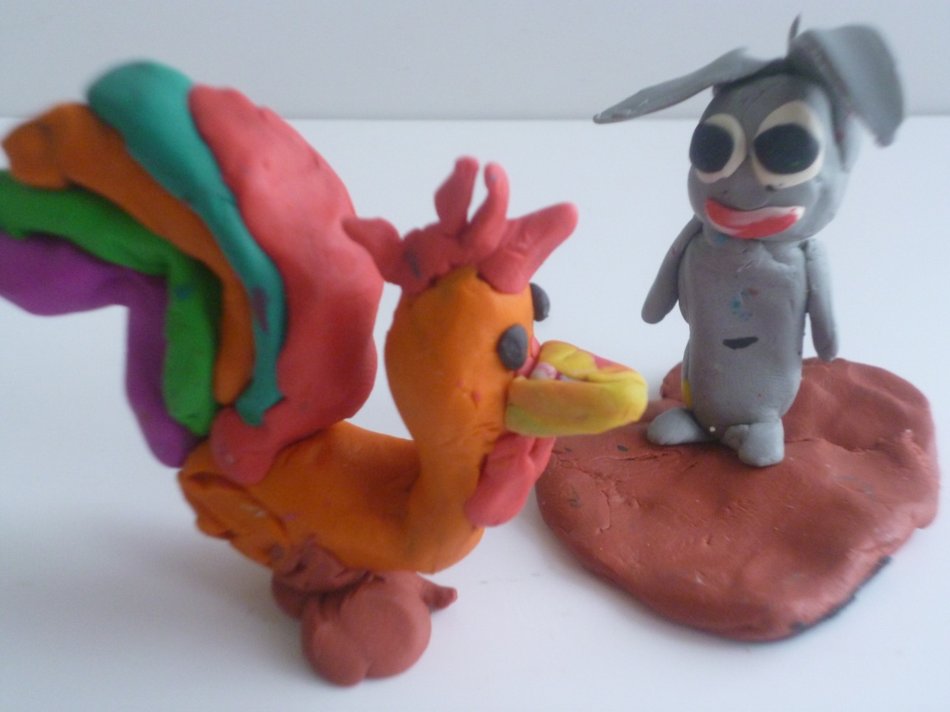
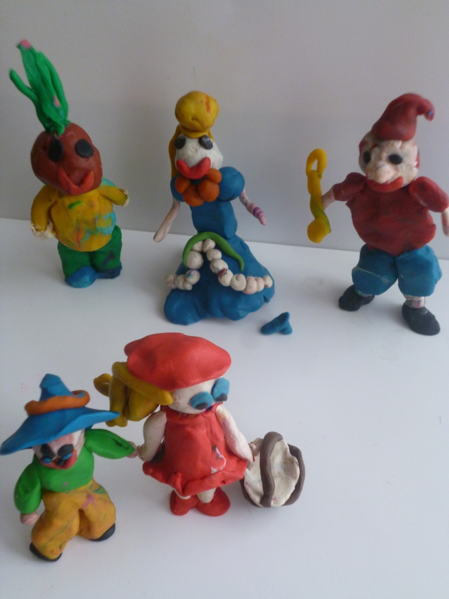

Slide 40
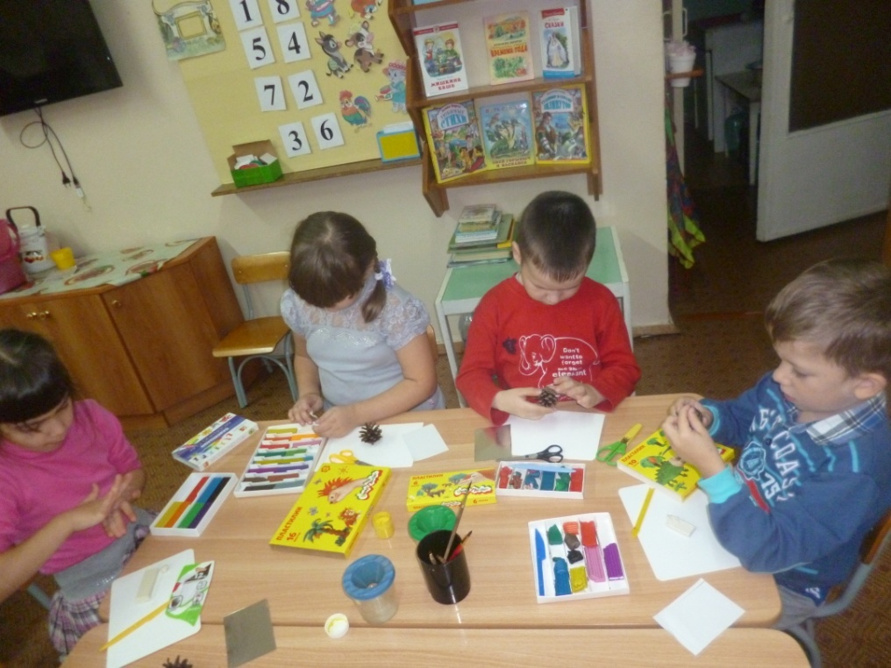
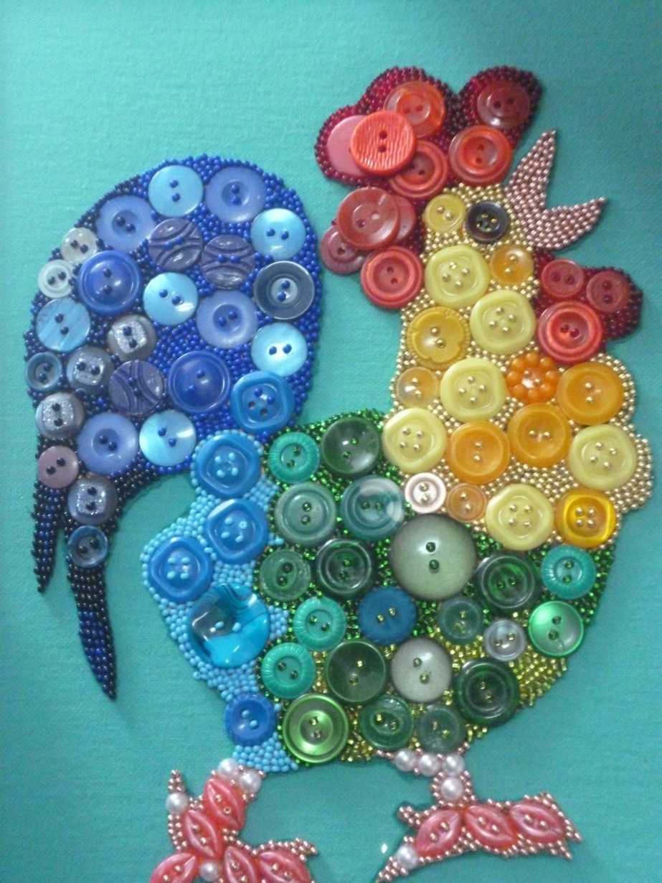
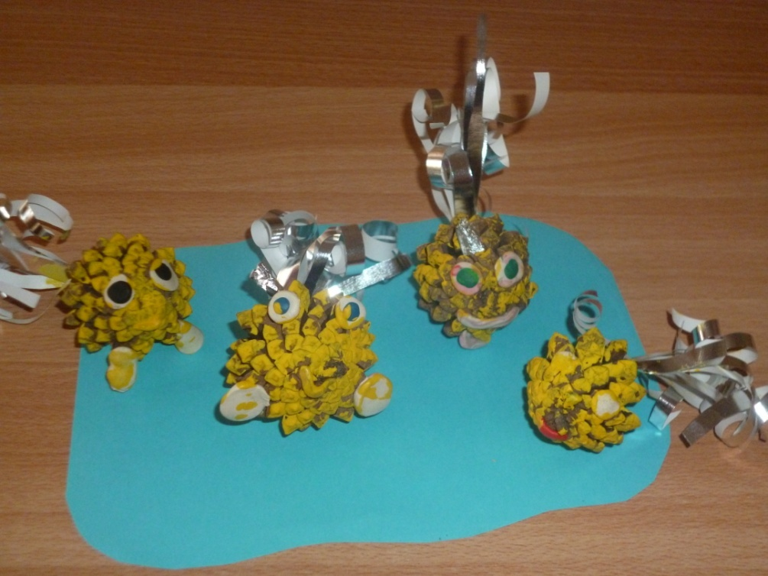

Slide 42
Результаты проделанной работы позволяют сделать следующие выводы:
Дети начинают более логично и последовательно излагать свои мысли, более глубоко понимать значения слов, используют в речи художественные достоинства родного языка, а под конец обучения проявляют желание самостоятельно создавать их.
Использование данных приемов позволяет поэтапно подвести ребенка к индивидуальному сочинению сказок.
В данном подходе оправдала себя предусмотренная взаимосвязь фронтальных, подгрупповых и индивидуальных форм организации работы детей.
Обучение детей старшего дошкольного возраста сочинению сказок является базовым этапом работы по успешной речевой подготовке ребенка к школе.

Slide 43
спасибо
за
внимание!

